Slide 1
KidsSecure
Entwicklungsprojekt WiSe23/24

Slide 2
Problembeschreibung
Kinder klicken unbedacht auf (fremde) Links oder fallen auf Phishing Versuche rein
Lehrer*innen / Eltern sind selten eine Hilfe
Mangelndes Verständnis/ Interesse für IT-Sicherheit

Slide 3
KidsSecure
System für Medienkompetenz
Baut nachhaltiges Verständnis für Schüler*innen, Eltern und Lehrer*innen auf

Slide 4
Zielsetzung
Spielunterstützte Aufklärung
Konzept für Schulen
Auswirkung auf privates und künftiges berufliches Leben

Slide 5
Risikoabwägung
Bildungsstand
Sprachbarriere
Familienmodell
Notes:
Bildungstand: Arbeitstätigkeit, Vorwissen
Sprachbarriere: Migrationshintergrund
Familienmodell: alleinerziehend, vollberufstätig, mehrere Jobs, wenig Zeit

Slide 6
Nutzungsmotivation
Gefühl von Sicherheit
Teil des Schul-Curriculum
Spielaspekt

Slide 7
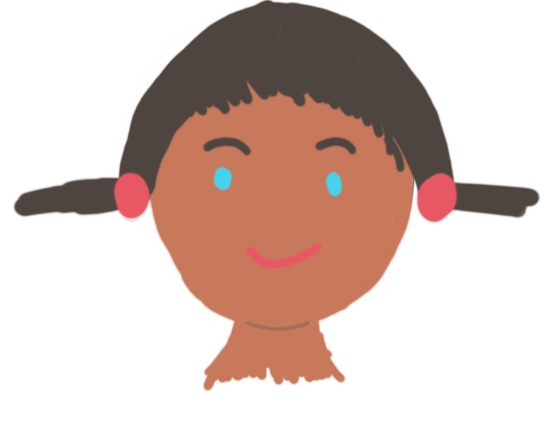
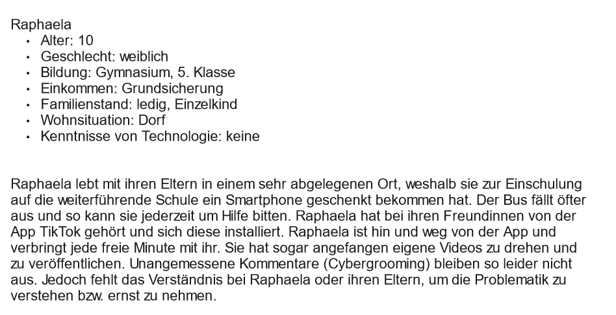
Personas
Notes:
Hier zwei Beispiele unserer Personas. Die restlichen Personas lassen sich im Github finden unter https://github.com/AnoukMartinez/EP_WS23_Ganz_Khamkaew_Martinez/tree/main/Artefakte/Personas

Slide 8
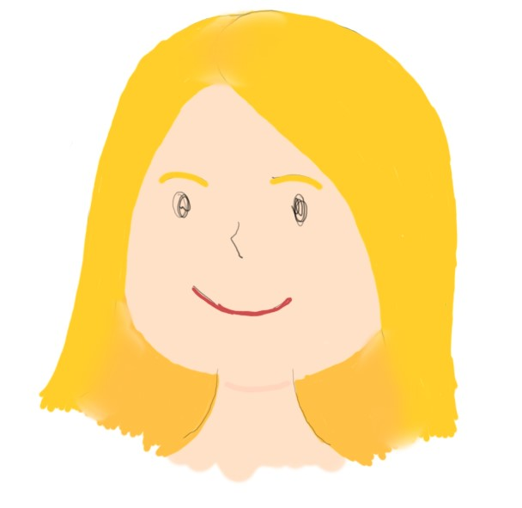
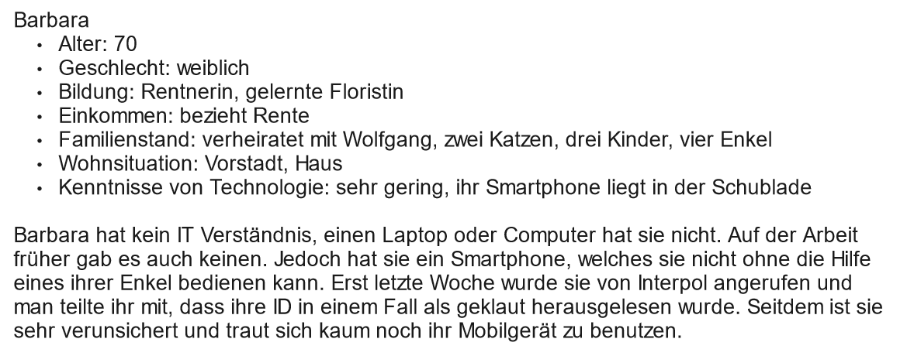
Personas

Slide 9
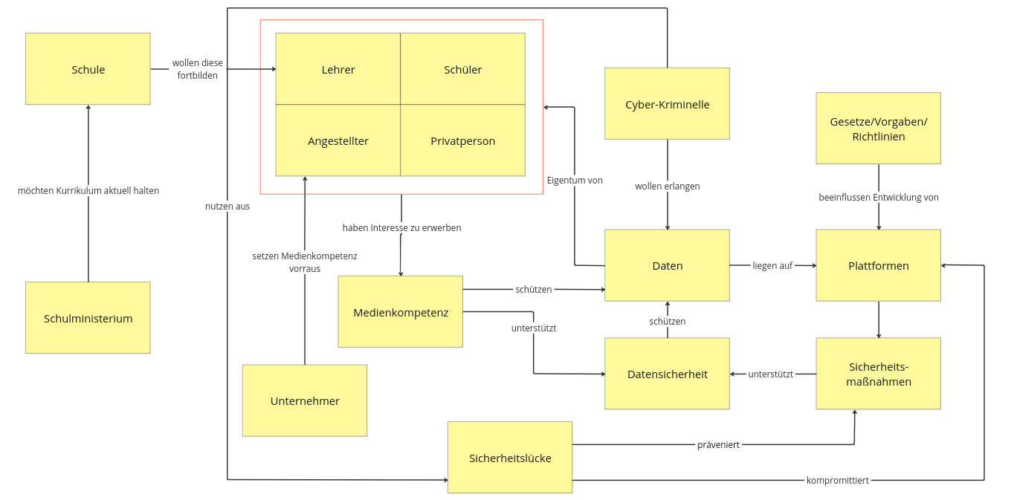
Domänenmodell
Notes:
Das Domänenmodell ist ebenfalls zu finden unter https://github.com/AnoukMartinez/EP_WS23_Ganz_Khamkaew_Martinez/blob/main/Artefakte/domaenenmodell_v2.png

Slide 10
Stakeholder Analyse
Privatperson
Elternteil
Familie
Schüler*in
Lehrer*in
Unternehmen
Angestellte*r
Schule
Schulministerium
Notes:
Auf der Folie zu sehen sind unsere Stakeholder. Die Stakeholder Analyse selbst lässt sich im Github finden unter https://github.com/AnoukMartinez/EP_WS23_Ganz_Khamkaew_Martinez/blob/main/Artefakte/Stakeholderanalyse.png

Slide 11
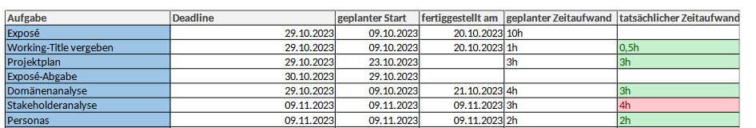
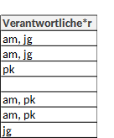
Projektplan
Notes:
Der komplette Projektplan ist zu finden im Github unter https://github.com/AnoukMartinez/EP_WS23_Ganz_Khamkaew_Martinez/blob/main/Artefakte/Projektplan.pdf

